Slide 1
OpenCV 3.1.0 – 图像处理教程

Slide 2

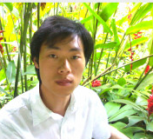
贾志刚
E-Mail: bfnh1998@hotmail.com
微博：流浪的鱼-GloomyFish

Slide 3
Canny边缘检测
Canny算法介绍
API cv::Canny()
代码演示

Slide 4
Canny算法介绍
Canny是边缘检测算法，在1986年提出的。
是一个很好的边缘检测器
很常用也很实用的图像处理方法

Slide 5
Canny算法介绍 – 五步 in cv::Canny
高斯模糊 - GaussianBlur
灰度转换 - cvtColor
计算梯度 – Sobel/Scharr
非最大信号抑制
高低阈值输出二值图像

Slide 6
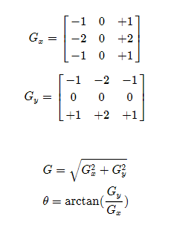
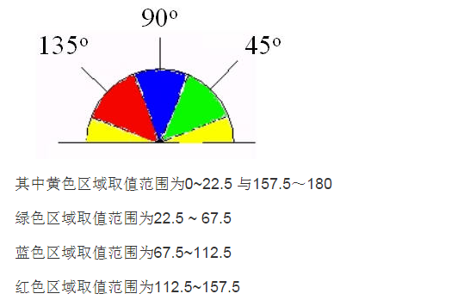
Canny算法介绍 - 非最大信号抑制

Slide 7
Canny算法介绍-高低阈值输出二值图像
T1， T2为阈值，凡是高于T2的都保留，凡是小于T1都丢弃，从高于T2的像素出发，凡是大于T1而且相互连接的，都保留。最终得到一个输出二值图像。
推荐的高低阈值比值为 T2: T1 = 3:1/2:1其中T2为高阈值，T1为低阈值

Slide 8
API – cv::Canny
Canny（
InputArray src, // 8-bit的输入图像
OutputArray edges,// 输出边缘图像， 一般都是二值图像，背景是黑色
double threshold1,// 低阈值，常取高阈值的1/2或者1/3
double threshold2,// 高阈值
int aptertureSize,// Soble算子的size，通常3x3，取值3
bool L2gradient // 选择 true表示是L2来归一化，否则用L1归一化
）

Slide 9
默认情况一般选择是L1，参数设置为false

Slide 10
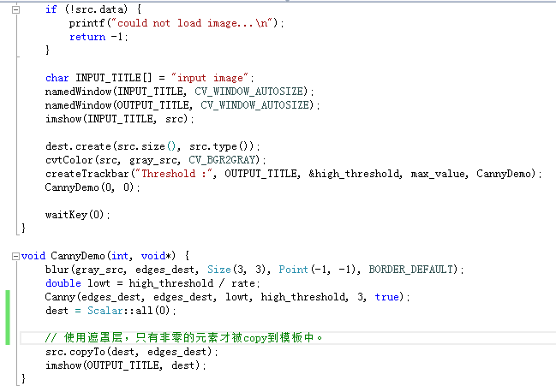
演示代码

